Slide 1
2.02
Классная работа.

Slide 2
Устный счет
и | а | л | В | к | н | д | о | м
20 |  | 8 | 4,5 |  | 48 | 0,8 |  | 4,9

Slide 3
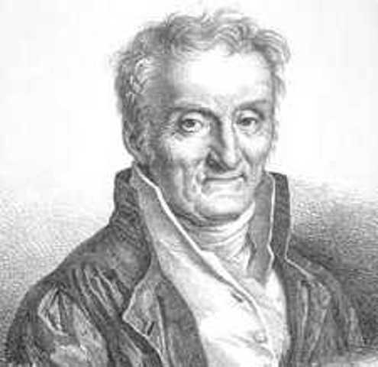
Видман Йоханнес

Slide 4
№1. Укажите пары противоположных чисел:
2
-3
4, 5
0, 1
-2 0
-2 3 7
237
-0,1
20
-2
-4,5
3

